Slide 1
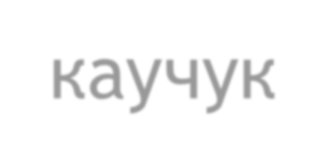
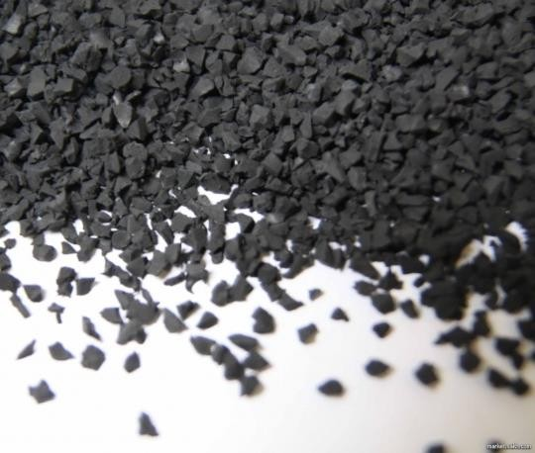
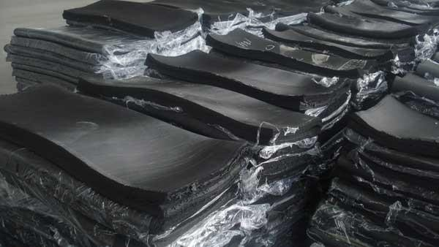
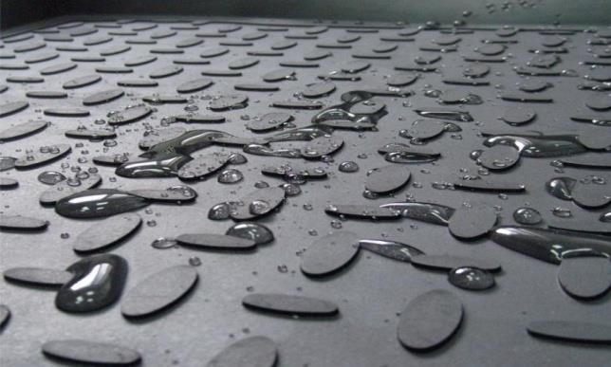
Машиностроительный кластер Республики Татарстан
1
Федеральный экологический проект утилизации шин во вторичный каучук
Р е с п ублик а Та т а р с т а н , 2 0 2 2 г .

Slide 2
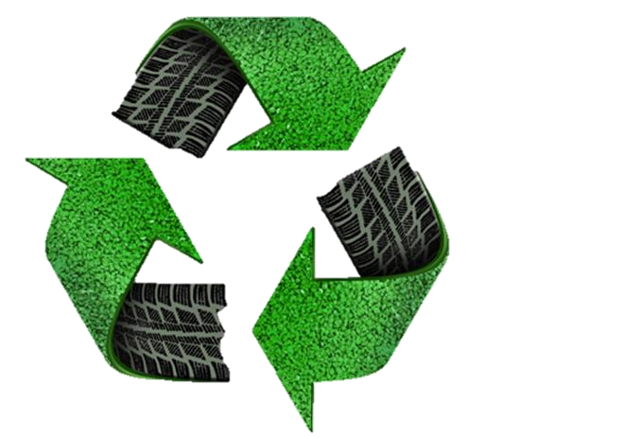
Резюме проекта
2
Экологически чистый инновационный метод переработки
Импортозамещение ежегодно ввозимого в Россию более 20 тыс. т регенерата
Рентабельность – не менее 50 % Максимальный срок окупаемости - 1,5-2 года
План – открытие 25 производств на территории России

Slide 3
Правовая основа реализации проекта
3
С 1 января 2018 года запрещено направлять на полигоны отходы шин, покрышек, автомобильных камер, и других материалов, которые возможно использовать вторично. Данный запрет предполагает 100% сбор и удаление отходов всеми способами, кроме захоронения
Федеральный закон от 24.06.1998 №89-ФЗ (ред. от 29.12.2015)
«Об отходах производства и потребления»
Распоряжение Правительства № 84-р от 25 января 2018 года –
«Стратегия развития промышленности по обработке, утилизации и обезвреживанию
отходов производства и потребления на период до 2030 года»

Slide 4
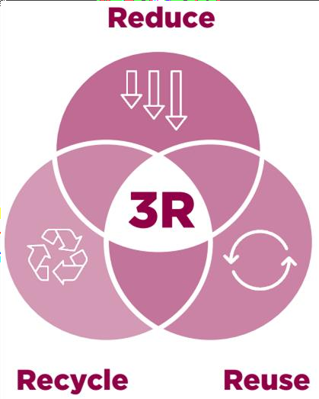
Проект соответствует принципам
4
Циркулярной экономики (экономики замкнутого цикла)
снижение природоемкости экономического роста
(сокращение)
cохранение природных
ресурсов для
следующих поколений
более рациональное производство
повышение конкурентоспособности
корпораций и
государств
продление жизненного цикла товаров
создание новых
рабочих мест
cокращение объема
отходов
(рециклинг)
(повторное использование)

Slide 5
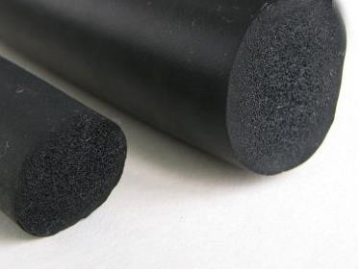
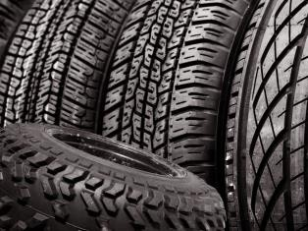
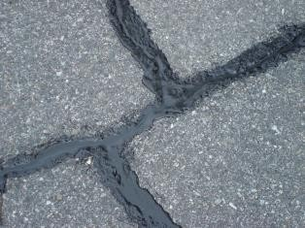
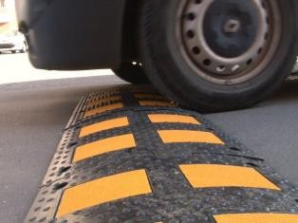
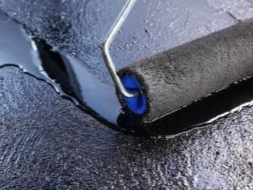
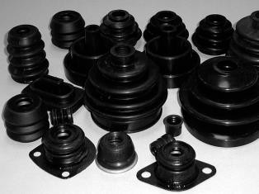
Конечный продукт и его использование
5
Шинный регенерат, произведенный участником Машиностроительного кластера Республики Татарстан,
соответствует стандарту ассоциации «ШИНОЭКОЛОГИЯ» СТО 2511-002 – 58146599 – 2008.
В настоящее время производится регенерат двух типов:
– «Регенерат шинный термомеханический»
в сыпучем виде, расфасованном в легкоплавкие полиэтиленовые мешки
в виде цилиндрических блоков диаметром 70-80 мм и длиной 800-1000 мм, массой 4-5 кг на евро паллетах
Продукт, получаемый в результате переработки крошки, находит применение в изготовлении резиновых смесей, производстве автомобильных (при производстве скоростных шин применяется до 14% регенерата) и сельхоз шин (до 50%), резиновых и шинных покрытий (автомобильные коврики, резиновые покрытия для аграрных и спортивных площадок – до 100%).
Также машины для регенерации резины позволяют выпускать резинобитумные композиции для модификации
асфальтобетонов и производства дорожных и строительных мастик.

Slide 6
Свойства резинового реген Показатели регенерата | ерата Шинный регенерат РШТ гранулят | 6 Шинный регенерат РШТ пластикат
Массовая доля,%
-потери массы при сушке, | 0.4 – 0.6 | 0.4 – 0.6
(летучие) -золы | 5 – 8 | 5 – 8
-технического углерода | 25+/-3 | 25+/-3
-ацетонового экстракта (мягчителей), не более | 25,0 | 25,0
-каучука, не менее | 45 | 45
Плотность, г/см3 | 1.01–1.08 | 1.17–1.18
Вязкость по Муни, условные единицы | 40 –80 | 25 - 40
Условная прочность при растяжении, Мпа | 6,0 – 8,0 | 4,0 – 6,0
Относительное удлинение,% | 240+/-40 | 220+/-40
Твердость по Шору, ед. | 50 – 60 | 50 - 60
* соответствует стандарту ассоциации «ШИНОЭКОЛОГИЯ» – «Регенерат шинный термомеханический» СТО 2511-002-58146599-2008

Slide 7
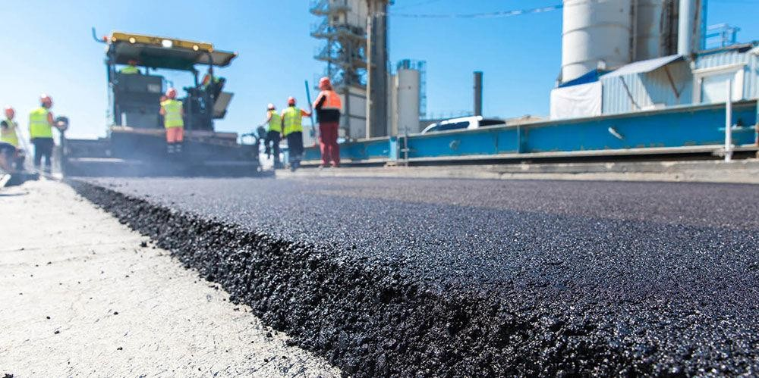
Применение эластомерно-битумных вяжущих на основе регенерата для асфальтобетонов
7
В настоящее время существуют два основных способа введения крошки в асфальтобетонную смесь:
т.н. «мокрый способ» предусматривает предварительную подготовку резинобитумного вяжущего (РБВ) – введение крошки в дорожный битум при температуре 160-180˚С с целью максимального набухания резины в битуме и их объединение на границе поверхности контакта (чаще всего используется в США и Европе);
т.н. «сухой способ» предусматривает непосредственное введение резиновой крошки или более сложных модификаторов на ее основе непосредственно в смеситель.
РБВ на основе резиновых регенератов изготавливается в течении 30 мин из резиновой крошки фракции 3-6 мм, за счет интенсивной механотермохимической регенерации
крошки в диспергаторе-девулканизаторе.
Регенерат хорошо совмещается с нефтяными битумами, образуя пространственный эластичный каркас в битуме.
РБВ имеет широкий температурный интервал
работоспособности 90-100*С и хорошую эластичность, что обеспечивает устойчивость к усталостным и
температурным нагрузкам, повышенную прочность и
* Работа выполнена с участием подразделений ОАО «АБЗ-1»
сопротивление к сдвиговым деформациям.

Slide 8
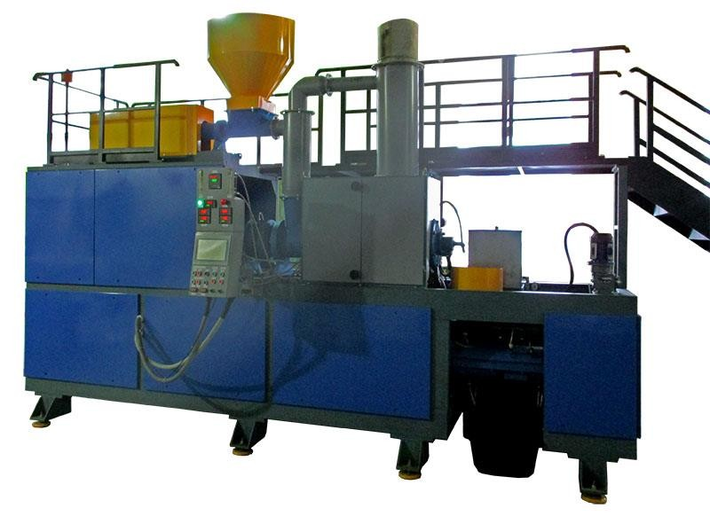
Машина для производства модифицированного регенерата из резиновой крошки Р-100
8
Оборудование предназначено для переработки
резиновой крошки фракции 2-4 мм в
модифицированный вторичный каучук, производительностью 100 и 200 кг/час.
Разнообразные добавки при переработке крошки позволяют наделить регенерат различными свойствами и тем самым расширить круг
использования конечной продукции из данного сырья.
Имеется патент на способ получения девулканизата и
диспергатор для реализации способа.

Slide 9
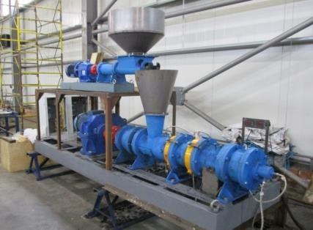
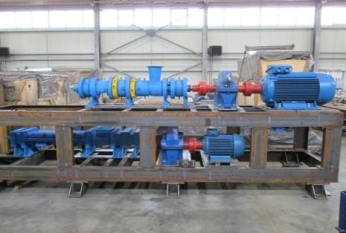
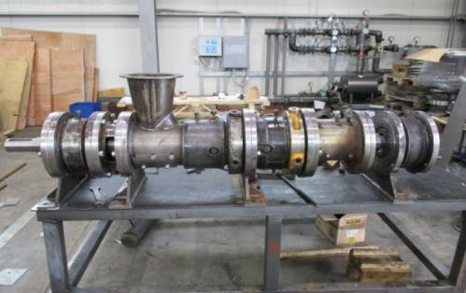
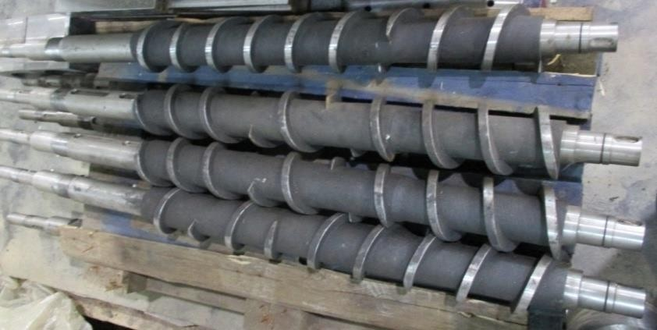
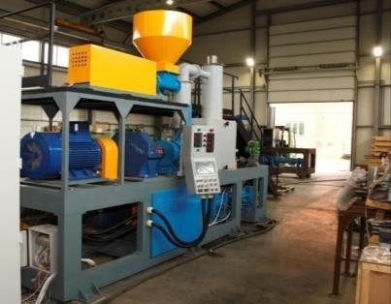
Особенности машины
9
Способ регенерации резины – механотермохимический
Возможна регенерация всех типов резины
Качество выходящего продукта соответствует мировым стандартам
Позволяет производить регенерат на уровне лучших отечественных и импортных образцов без применения мягчителей и прочих химических добавок
Позволяет самостоятельно разрабатывать рецептуру резиновых смесей
Производимый регенерат используется в изготовлении различных изделий широкого потребления
Безотходное производство

Slide 10
10
Технические характеристики ма | шины
Наименование параметра | Единицы измерения | Р-100 | Р-200
Номинальная производительность | кг/ч | 100 | 200
Число оборотов девулканизатора (измельчителя) | об/мин | 475 | 475
Тип тока питающей сети – переменный | Гц | 50 + 1% | 50 + 1%
Напряжение | В | 380 | 380
Потребляемая мощность | кВт | 135-160 | 250-300
Размер загружаемой крошки | мм | 2-4 | 2-4
Давление охлаждающей воды | Атм | 1-3 | 1-3
Расход охлаждающей воды | м3/час | 1,0-2,5 | 2,0-3,5

Slide 11
Инвестиционный потенциал про
11
екта Окупаемость: чистый доход от 1 машины | 2 240 000 руб/мес
чистый доход от линии | 1 293 000 руб/мес
Итого чистого дохода | 3 533 000 руб/мес
данию завода рошки составляет–1,8–2 года
Затраты на 1 завод:
 | 2 машины для изготовления модифицированного вторичного каучука из резиновой крошки | 27,5 млн руб.
 | Дополнительное оборудование и инженерная инфраструктура | 9 млн руб.
 | Линия по производству резиновой крошки | 21,5 млн руб.
 | Итого | 58 млн руб.
Окупаемость проекта по соз
для производства регенерата из резиновой к

Slide 12
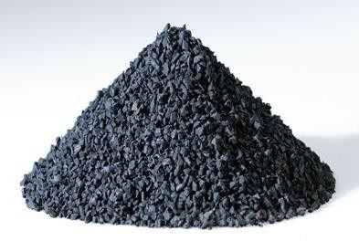
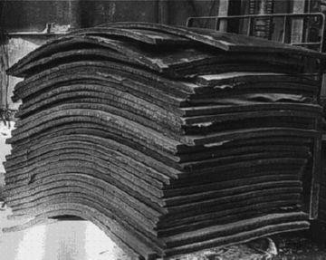
Эффективность
12
Расчёт доходов переработки резиновой крошки в регенерат на примере 1 тонны крошки
Накладные затраты
14 тыс. рублей
Себестоимость регенерата за 1 т 2 6 тыс. рублей
Тонна крошки
12 тыс. рублей
Окупаемость машины – 1,5-2 года
Рыночная стоимость регенерата за 1 т – ~45 тысяч рублей за тонну
В расчет эффективности проекта не включен дополнительный доход от получения утилизационного сбора покрышек (~7,11 тыс.руб./т), от продажи металлических и текстильных отходов

Slide 13
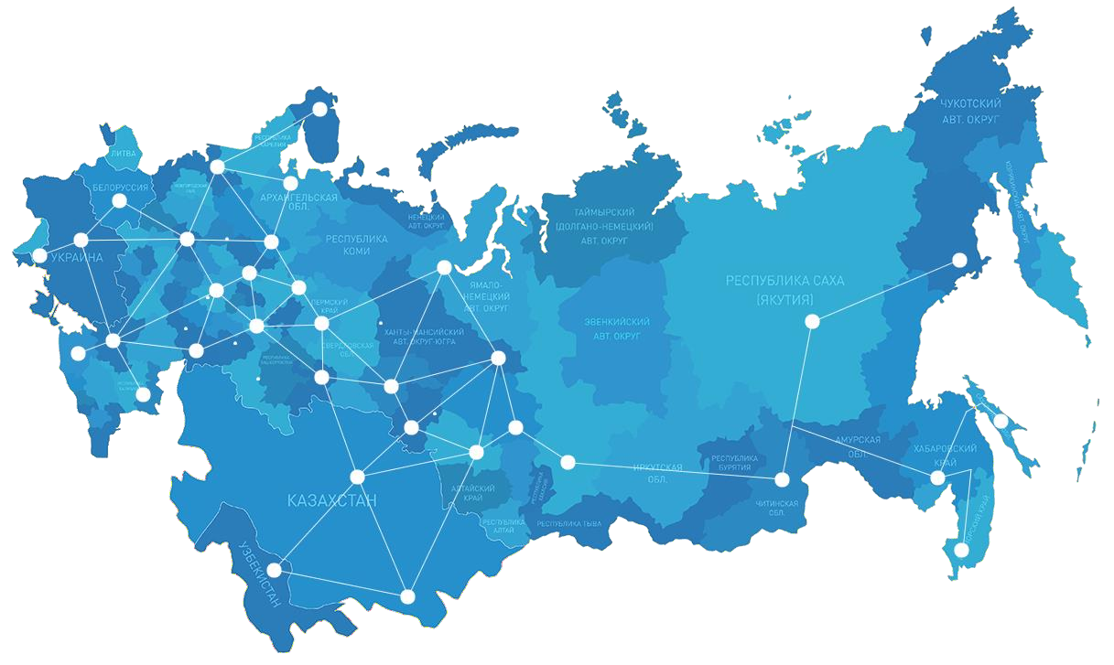
Открытие производств
13
в рамках реализации проекта
Реализованные проекты:
1. Россия, Екатеринбург
2. Россия, Ярославль
Россия, Ростовская область
Россия, Ставропольский край
Санкт-Петербург
5. Россия, Республика Татарстан
Нахабино
Ростов-на-Дону ^{Менделеевск}
Екатеринбург
Проекты на стадии реализации:
Россия, Калужская область
Республика Беларусь, Бобруйск
Россия, Краснодарский край

Slide 14
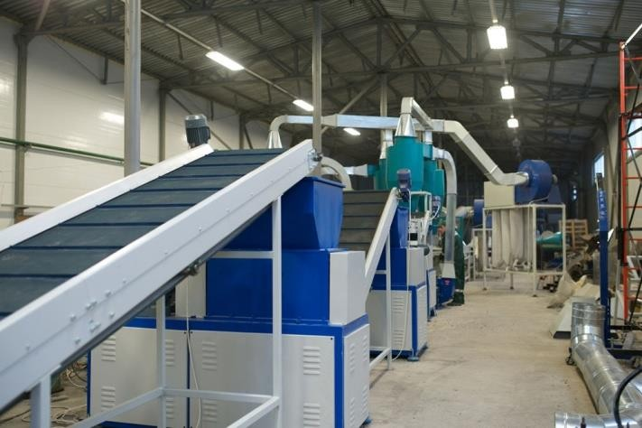
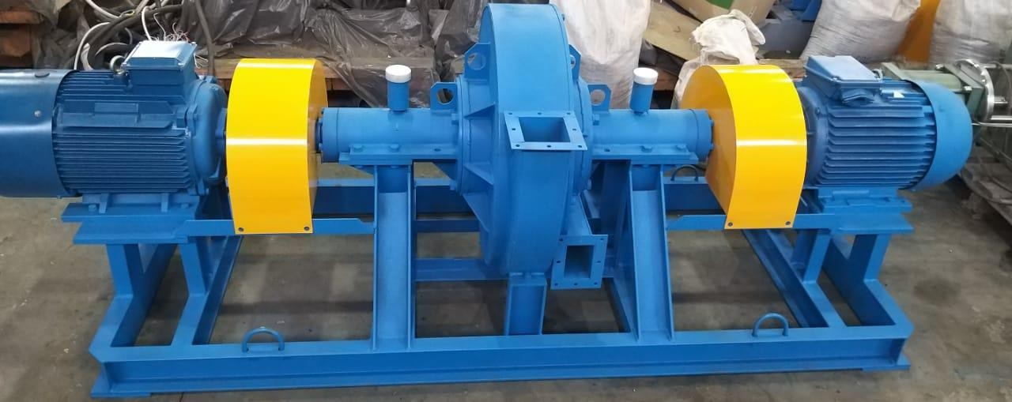
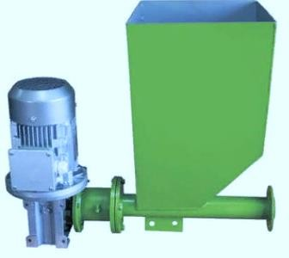
Дополнительное оборудование для открытия производства
14
Комплекс по переработке шин в резиновую крошку
Роторная дробилка
мелкой/крупной фракции
Машина для формования регенерата
Производительность комплекса построенного по принципу механического измельчения — до 500 кг\час по сырью
или 300-350 кг\час по готовому
Роторная дробилка предназначена для измельчения резиновой крошки.
Дробилка используется в линиях по переработке утилизируемых резинотехнических изделий
Машина
для формирования предназначена для придания формы горячего
продукту
регенерата

Slide 15
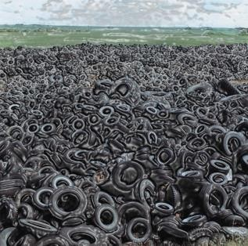
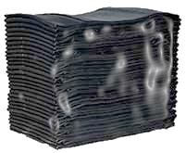
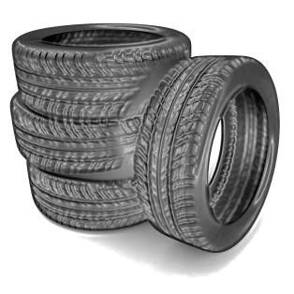
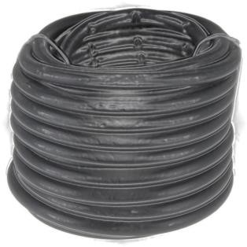
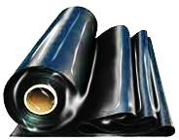
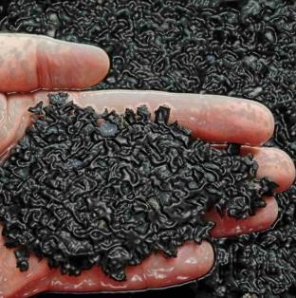
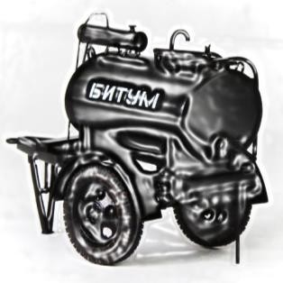
Потенциальные партнеры проекта
15
 | Производство по изготовлению регенерата (вторичного каучука) из резиновой крошки | Предприятия по приёму на утилизацию отработанных шин | Машина для производства модифицированного регенерата- пластикат, гранулят и резиновых порошков | Предприятия по производству и оптовой реализации регенерата | Конечная продукция: резиновые смеси, шины, РТИ, асфальтобетон
 |  |  |  | Предприятия по производству резиновых смесей и резинобитумных композиций
 |  | Заводы по переработке автомобильных шин в резиновую крошку |  | Предприятия по производству термопластичных эластомеров, эластомерно- битумных вяжущих и полимерных композитов
Производство автомобильных и сельхоз шин
Производство резинотехнических изделий
Резинобитумные
композиции
для модификации асфальтобетонов
и производства дорожных и строительных мастик

Slide 16
Наши контакты
16
Приглашаем Вас сформировать и возглавить делегацию из промышленных предприятий
Вашего региона для посещения производств в Республике Татарстан, в Ростовской
и Калужской областях с целью обсуждения
взаимодействия по данному проекту.
Также выражаем готовность провести рабочую встречу или ВКС с предприятиями Вашего региона в удобные Вам дату и время.
Ответственный за проект: Макаров Михаил Михайлович
Тел.: +7 (48431) 37-322
+7 (48431) 37-372
www.regenarat-rf.ru
E-mail: mmm5mmm@mail.ru

